Slide 1
18809 Gaaaaaaarden
구현, 시뮬레이션

Slide 2
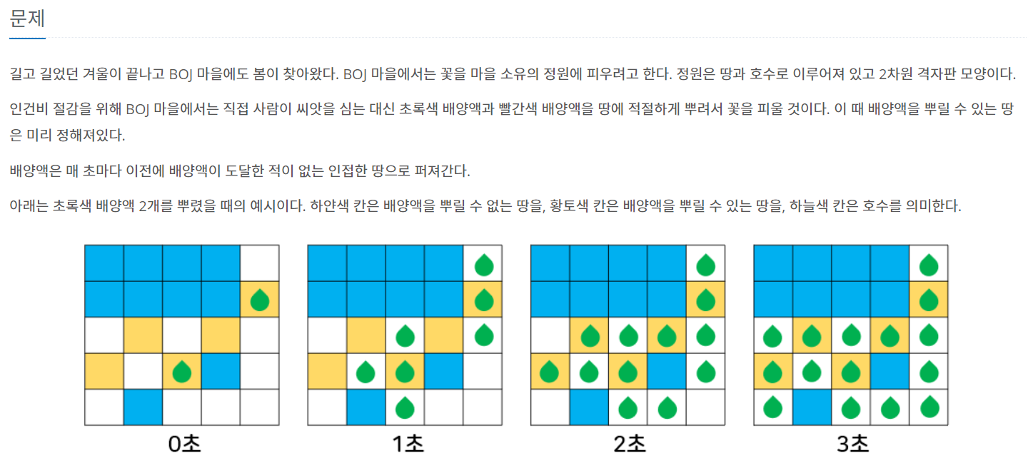

Slide 3
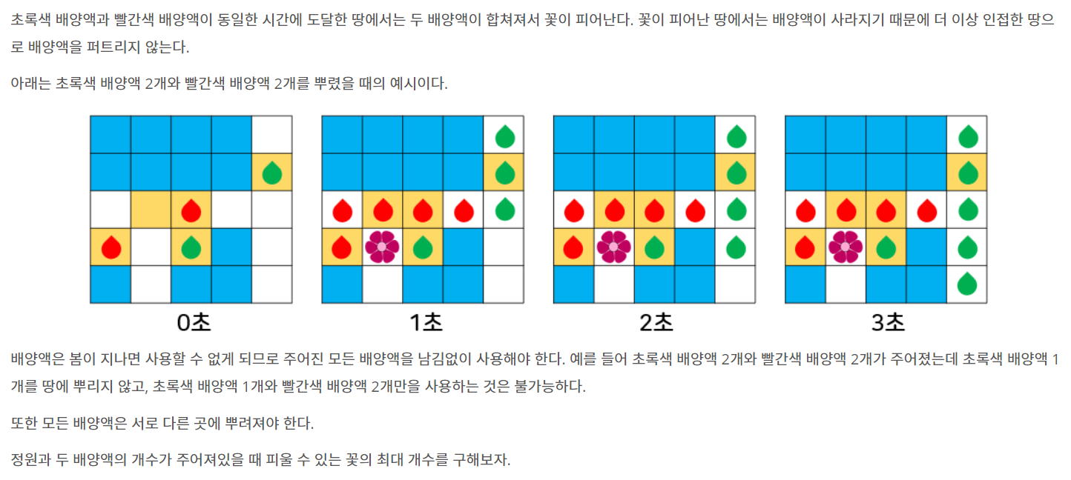
조합 문제

Slide 4
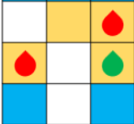
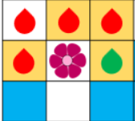
빨간색과 초록색 배양액이
같은 시간에 섞이면 꽃이 핀다.
문제 : 같은 시간에 배양액이 섞이는 경우를 어떻게 코딩할 것인가?
-> visited체크를 1초 뒤에 한다.
0초
1초

Slide 5
11단계 : 조합을 통해 배양액을 뿌릴 수 있는 곳을 찾는다.
2단계 : 배양액을 뿌리고 BFS를 통해 꽃을 찾는다.

Slide 6
1단계 조합으로 배양액 뿌릴 곳 찾기

Slide 7
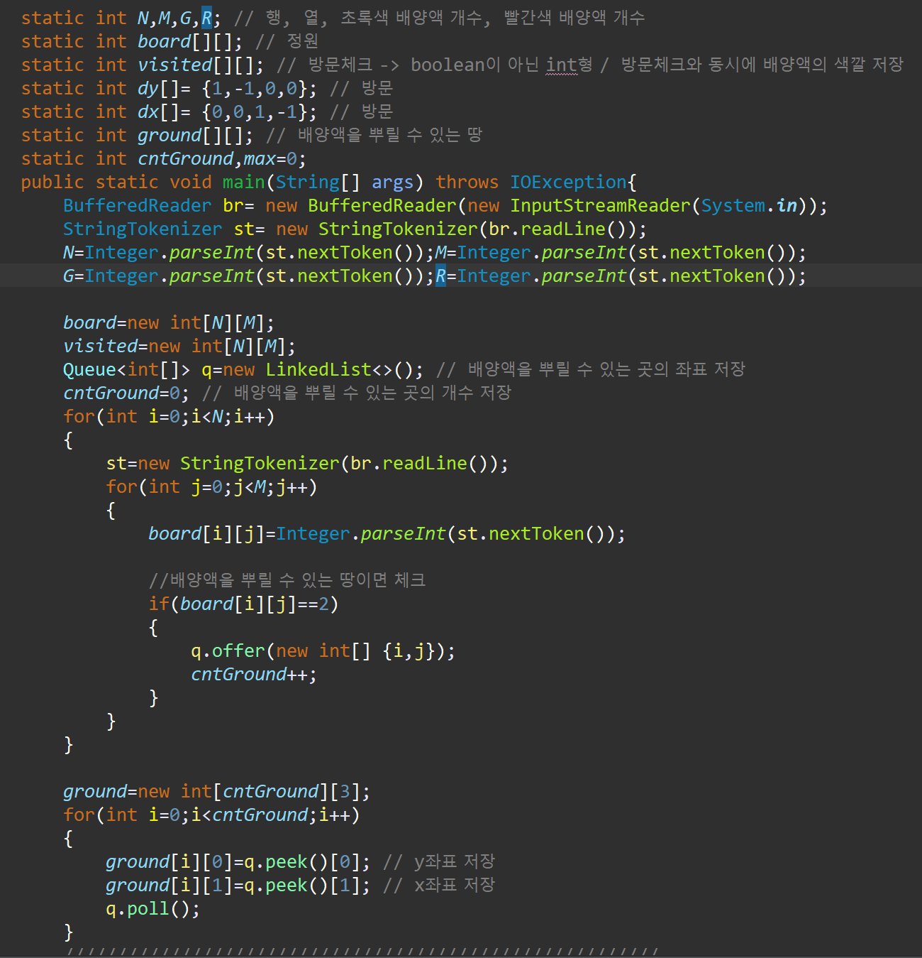
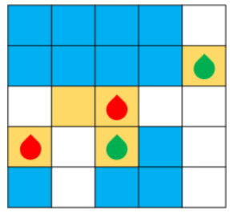

Slide 8
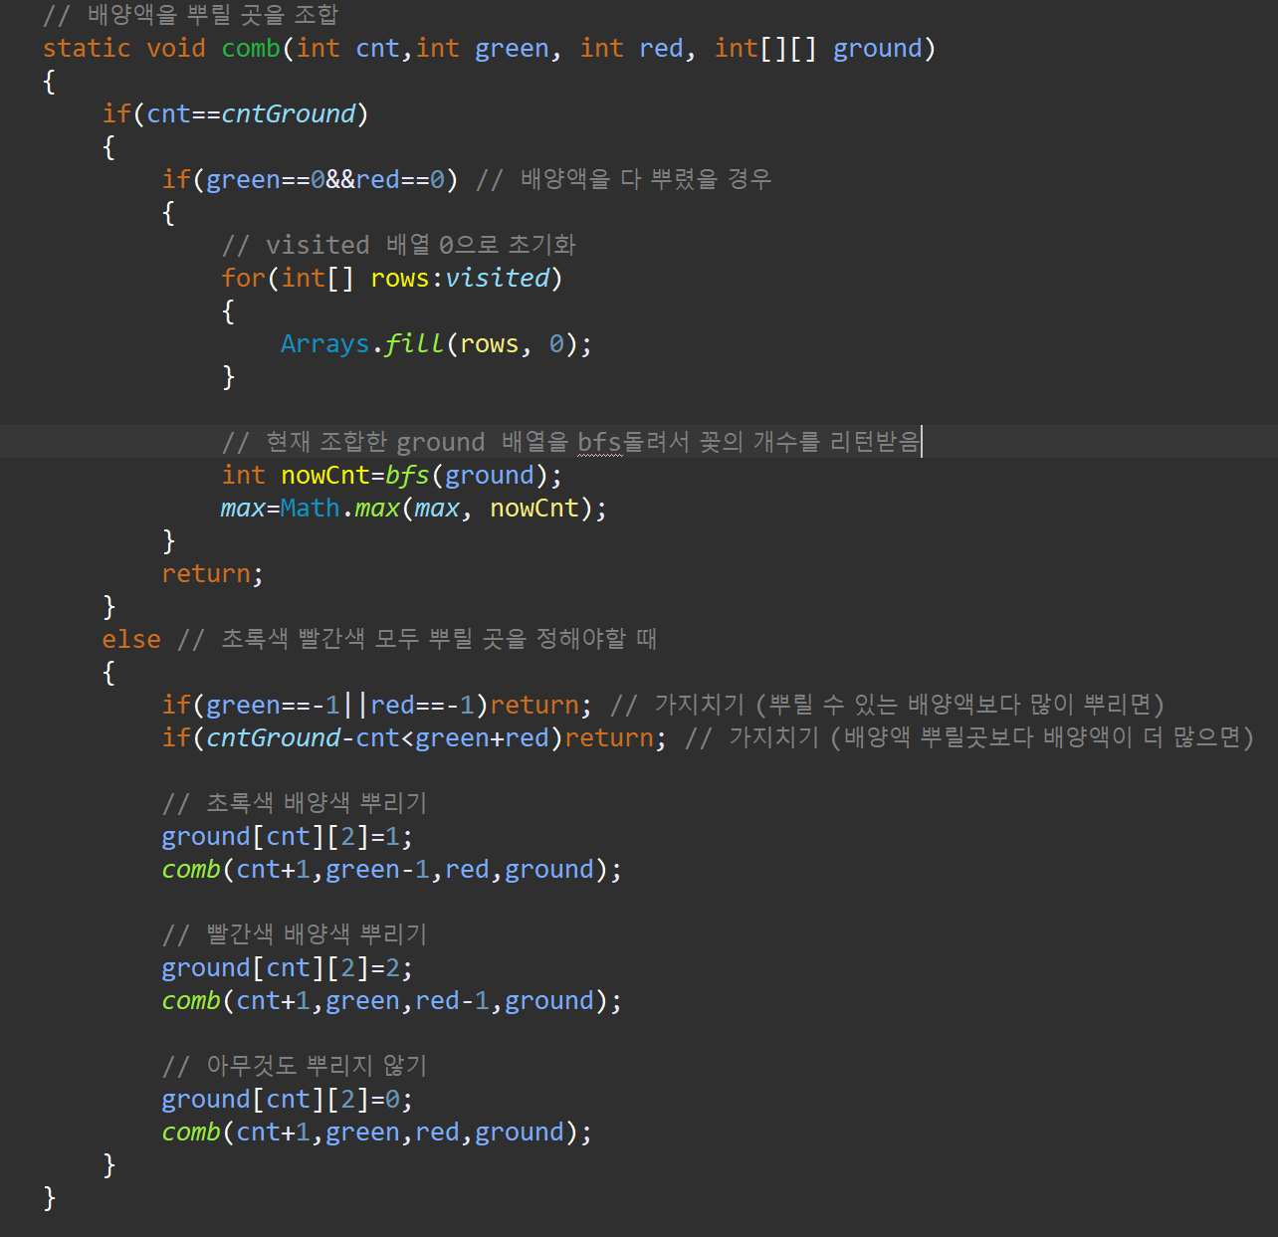

Slide 9
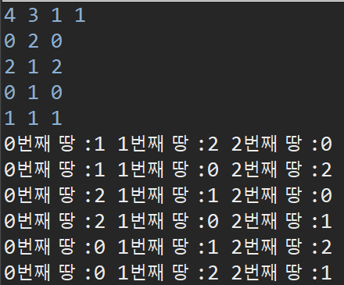
0
1
2
3
4
모든 경우 조합
R=1
G=1
땅=3
0 | 1 | 2 | 3 | 4
초록색 | 0 | 빨간색 | 빨간색 | 초록색
Ground 배열

Slide 10
2단계 BFS로 꽃의 개수 구하기

Slide 11
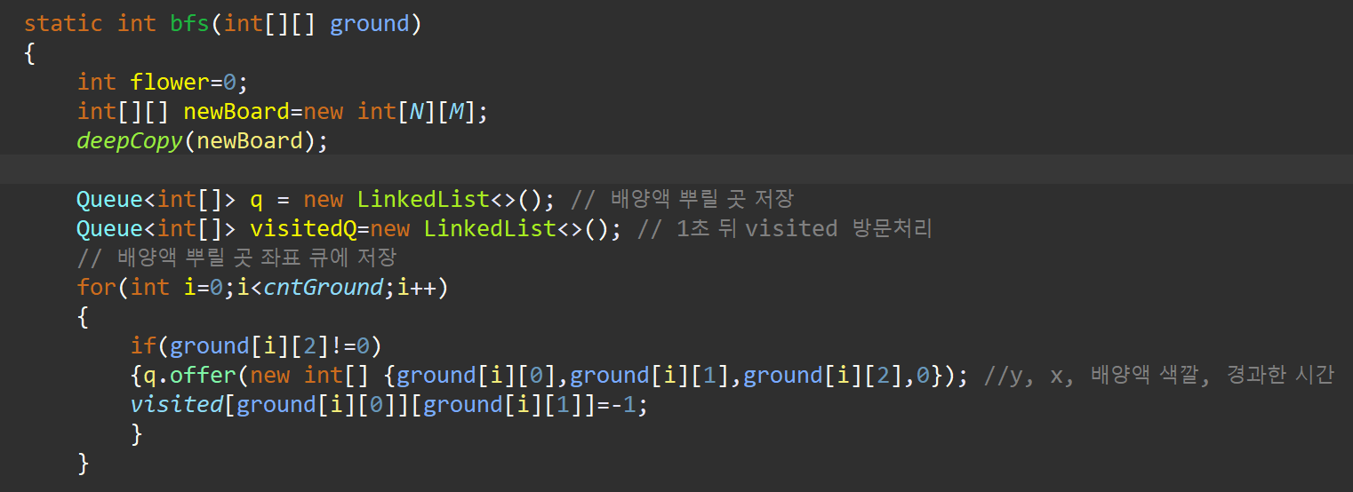

Slide 12
